Slide 1

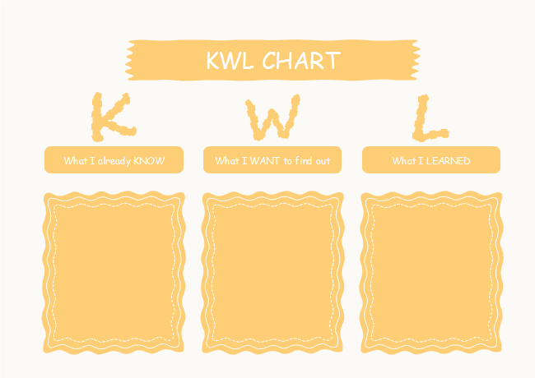
Chia sẻ về phiếu KWL của mình nhé!

Slide 2

Các thành phần biệt lập

Slide 3
目录
I. Thành phần tình thái
II. Thành phần cảm thán
III. Luyện tập

Slide 4
I.
Thành phần tình thái

Slide 5
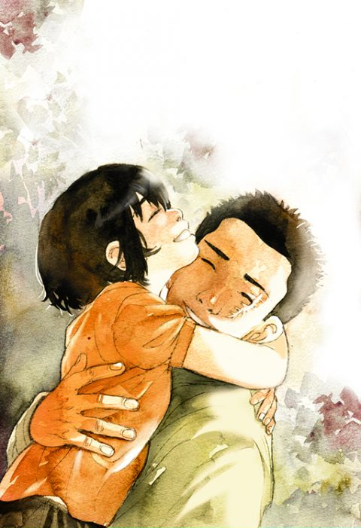
Em hãy cho biết nội dung chính của hai ví dụ sau? Dựa vào đâu mà em hiểu nội dung đó?
Với lòng mong nhớ của anh, chắc anh nghĩ rằng, con anh sẽ chạy xô vào lòng anh, sẽ ôm chặt lấy cổ anh.
b) Anh quay lại nhìn con vừa khe khẽ lắc đầu vừa cười. Có lẽ vì khổ tâm đến nỗi không khóc được, nên anh phải cười vậy thôi.

Slide 6
Với lòng mong nhớ của anh, chắc anh nghĩ rằng, con anh sẽ chạy xô vào lòng anh, sẽ ôm chặt lấy cổ anh.
– Nội dung: Nói về việc anh Sáu mong gặp con gái.
– Dấu hiệu nhận biết: Các từ trước và sau từ in đậm

Slide 7

b) Anh quay lại nhìn con vừa khe khẽ lắc đầu vừa cười. Có lẽ vì khổ tâm đến nỗi không khóc được, nên anh phải cười vậy thôi.
– Nội dung: Nói về tâm trạng buồn, khổ của anh Sáu khi con gái lạnh lùng xa lánh anh.
– Dấu hiệu nhận biết: Các từ trước và sau từ in đậm

Slide 8
BẢNG SO SÁNH
Em hãy so sánh các cặp đoạn văn sau và rút ra tác dụng của từ in đậm:
A | B
a) Với lòng mong nhớ của anh, anh nghĩ rằng, con anh sẽ chạy xô vào lòng anh, sẽ ôm chặt lấy cổ anh. | a) Với lòng mong nhớ của anh, chắc anh nghĩ rằng, con anh sẽ chạy xô vào lòng anh, sẽ ôm chặt lấy cổ anh.
b) Anh quay lại nhìn con vừa khe khẽ lắc đầu vừa cười vì khổ tâm đến nỗi không khóc được, nên anh phải cười vậy thôi. | b) Anh quay lại nhìn con vừa khe khẽ lắc đầu vừa cười. Có lẽ vì khổ tâm đến nỗi không khóc được, nên anh phải cười vậy thôi.

Slide 9


Bỏ các từ “ chắc, có lẽ”: nghĩa sự việc của câu chứa chúng không khác đi.
NHẬN XÉT
Lí do: Các từ “chắc, có lẽ” không nằm trong cấu trúc câu, không tham gia vào việc diễn đạt nghĩa sự việc của câu.
→ Chắc, có lẽ là thành phần tình thái thể hiện cách đánh giá của người nói về sự việc được nói đến trong câu.

Slide 10
THÀNH PHẦN TÌNH THÁI
Chắc chắn
Có vẻ/ lẽ
Dùng để thể hiện cách nhìn, cách đánh giá của người nói về sự việc được nói đến trong câu.
Chắc là
Ví dụ
Chắc
Dường như
Hình như

Slide 11

Xác định thành phần tình thái trong 2 ví dụ sau:
À không! À không! Không giết cậu vàng đâu nhỉ!
nhỉ
Thế nó cho bắt à?
à
Notes:
GV nhấn mạnh: Thành phần tình thái nhỉ, à, a đứng ở cuối câu để thể hiện sắc thái tình cảm của người nói với người nghe (thân mật, tôn trọng...). Nếu ta bắt gặp các từ như : a, à đứng ở đầu câu thì nó là thành phần khác.

Slide 12
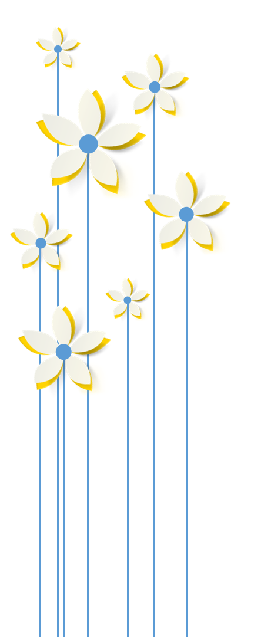
Trong giao tiếp, thành phần tình thái có nhiều loại khác nhau:
Thể hiện độ tin cậy với sự việc được nói đến: hình như, có vẻ như, chắc là, ...
Chỉ thái độ của người nói đối với người nghe: à, ạ, hả, hử, nhé, nhỉ, đây, đấy ... (cuối câu)
Gắn với ý kiến của người nói: Theo tôi, ý ông ấy, theo anh, ...
Lưu ý
Notes:
Khi nói (viết) chúng ta cần dựa vào văn cảnh để xác định cấp độ nhận định. Cần phân biệt thành phần tình thái với các thành phần phụ của câu ( trạng ngữ, khởi ngữ)

Slide 13
a/ Cậu Vàng đi đời rồi ông giáo ạ.
ạ
Bài tập nhanh:
Xác định thành phần tình thái trong 3 ví dụ sau và cho biết tác dụng
→ Thể hiện thái độ trân trọng của lão Hạc với ông giáo
a/ Người người thi đua
Ngành ngành thi đua
Ngày ngày thi đua
Ta nhất định thắng
Địch nhất định thua.
nhất định
nhất định
→ Thể hiện niềm tin tuyệt đối về sự tất thắng của cuộc kháng chiến.
Theo tôi
c/ Theo tôi, anh ấy là một người tốt.
→ Thể hiện ý kiến chủ quan của người nói.

Slide 14
II.
Thành phần cảm thán

Slide 15
Em hãy cho biết nội dung chính của hai ví dụ sau? Dựa vào đâu mà em hiểu nội dung đó?
a/
Ồ, sao mà độ ấy vui thế́.
( Kim Lân)
b/
Trời ơi, chỉ còn năm phút!
(Nguyễn Thành Long)

Slide 16
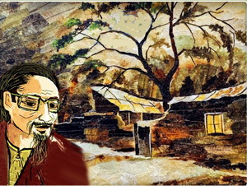
a/
Ồ, sao mà độ ấy vui thế́.
( Kim Lân)
– Nội dung: Tâm trạng ngạc nhiên, vui vẻ, phấn chấn của ông Hai khi nhớ lại quãng thời gian tham gia kháng chiến ở làng của mình.
– Dấu hiệu nhận biết: Các từ chỉ sự vật sự việc trong câu: Sao mà độ ấy vui thế.

Slide 17

b/
Trời ơi, chỉ còn năm phút!
(Nguyễn Thành Long)
– Nội dung: Thể hiện sự tiếc rẻ của nhân vật anh thanh niên khi thời gian gặp gỡ trôi qua quá nhanh.
– Dấu hiệu nhận biết: Các từ chỉ sự vật sự việc trong câu: chỉ còn có năm phút!

Slide 18
Các từ in đậm Ồ, trời ơi được dùng để làm gì?
a/
➔ Ồ, trời ơi = Thành phần cảm thán chỉ trạng thái tâm lí của người nói giúp người nói giãi bày nỗi lòng mình.
Ồ, sao mà độ ấy vui thế́.
→ Thể hiện thái độ ngạc nhiên, vui sướng
b/
Trời ơi, chỉ còn năm phút!
→ Thể hiện thái độ tiếc rẻ

Slide 19
1. Hỡi ôi, nói hết sự duyên
Tơ tình đứt ruột, lửa phiền cháy gan.
(Nguyễn Du)
Hỡi ôi
Xác định thành phần cảm thán và nêu tác dụng của mỗi thành phần ấy trong mỗi ví dụ trên?
Buồn phiền, đau xót
Ôi
2. Ôi lòng Bác vậy cứ thương ta
Thương cuộc đời chung thương cỏ hoa.
(Tố Hữu)
Tự hào, thương cảm
3. Trời ơi! Cái chân của tôi đau quá!
Trời ơi
Đau đớn.
Notes:
Như vậy, Thành phần cảm thán rất phong phú, đa dạng nó không chỉ có khả năng diễn đạt trạng thái tâm lí (vui, buồn, đau xót..) mà nó còn có khả năng nói đến tư tưởng tình cảm (yêu mến, tự hào...)

Slide 20
THÀNH PHẦN CẢM THÁN
Trời ơi
Ồ
Dùng để bộc lộ tâm lí của người nói (vui, buồn, mừng, giận …) và thể hiện tư tưởng tình cảm (yêu mến, tự hào …)
...
Ví dụ
Hỡi ôi
Chao ôi
à

Slide 21
a. Chao ôi, có thể tất cả những cái đó. Những cái đó ở thiệt xa...Rồi bỗng chốc, sau một cơn mưa đá, chúng xoáy mạnh như sóng trong tâm trí tôi...
(Lê Minh Khuê)
Từ “chao ôi” trong 2 ví dụ sau có gì giống và khác nhau:
b. Chao ôi! Đối với những người ở quanh ta, nếu ta không cố mà tìm hiểu họ, thì ta chỉ thấy họ gàn dở, ngu ngốc, bần tiện, xấu xa, bỉ ổi...
( Nam Cao, Lão Hạc)

Slide 22

Giống | Đều là thành phần cảm thán.
Khác | VD a: Thành phần cảm thán đứng đầu câu. | VD b: Thành phần cảm thán tách thành câu đặc biệt.

Slide 23

1
Thành phần cảm thán có thể tách thành câu riêng (câu đặc biệt ).
VD: Ôi Tổ quốc! Đơn sơ mà lộng lẫy!
Lưu ý

Slide 24
- À không! À không! Không giết cậu vàng đâu nhỉ!
(Nam Cao, Lão Hạc)
Tìm và phân loại các thành biệt lập trong 2 câu sau:
→ “à” là thành phần cảm thán.
Thế nó cho bắt à?
(Nam Cao, Lão Hạc)
→ “à” là thành phần tình thái.

Slide 25
1
Thành phần cảm thán có thể tách thành câu riêng (câu đặc biệt ).
VD: Ôi Tổ quốc! Đơn sơ mà lộng lẫy!
2
Cần phân biệt thành phần cảm thán với thành phần tình thái
Lưu ý
VD: À không! Tớ không có ý đó!
Thế mà cũng chấp nhận được à?

Slide 26


Từ những ví dụ vừa phân tích, em hãy cho biết, thế nào là thành phần biệt lập?
Thành phần biệt lập : là những bộ phận không tham gia vào việc diễn đạt nghĩa sự việc của câu

Slide 27
III.
Luyện tập

Slide 28






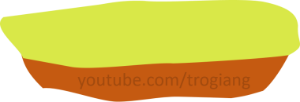

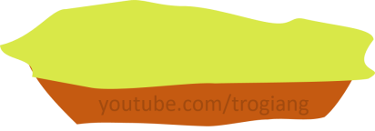
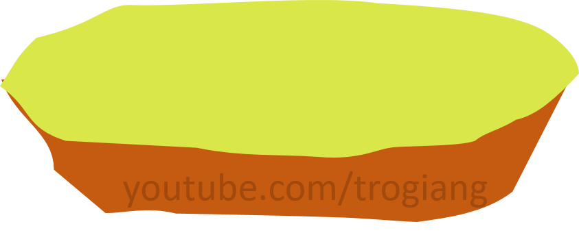




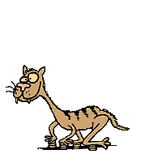





CHÚC MỪNG ĐỘI BẠN THỎ
CHÚC MỪNG ĐỘI BẠN CỌP
5
5
4
4
3
3
2
AI LÊN CAO HƠN
2
1
1

Slide 29

RABBIT TEAM
Tìm các thành biệt lập trong câu sau và cho biết đó là thành phần tình thái hay cảm thán:“Nhưng còn cái này mà ông sợ, có lẽ còn ghe rợn hơn cả những cái kia nhiều.”
Thành phần tình thái: Có lẽ

Slide 30
RABBIT TEAM
Tìm các thành biệt lập trong câu sau và cho biết đó là thành phần tình thái hay cảm thán: “Trong giờ phút cuối cùng, không đủ sức trăng trối lại điều gì, hình như chỉ có tình cha con là không thể chết được, anh đưa tay vào túi, móc cây lược, đưa cho tôi và nhìn tôi hồi lâu.”
Thành phần tình thái: Hình như

Slide 31
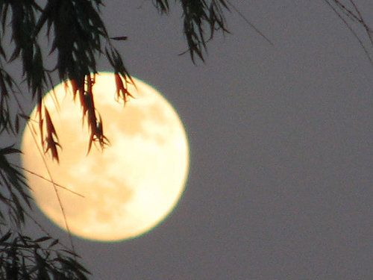
RABBIT TEAM
Quan sát bức tranh và nêu tên một
bài thơ có nhắc đến trăng. Đọc một
câu thơ có thành phần tình thái trong
bài thơ ấy?
Bài Ánh trăng của Nguyễn Duy: “Ngỡ không bao giờ quên / Cái vầng trăng tình nghĩa.” ➔ Thành phần tình thái “ngỡ” thể hiện sự đánh giá về tình cảm của người lính sẽ không bao giờ thay đổi

Slide 32
RABBIT TEAM
Đặt 1 câu có thành phần tình thái, 1 câu có thành phần cảm thán với nội dung: HỌC TẬP
VD: - Có lẽ tớ phải học chăm chỉ hơn
- Ôi, sao cái bài này dễ thế!

Slide 33
RABBIT TEAM
Tìm thành phần cảm thán trong câu sau và cho biết thành phần đó bộc lộ cảm xúc gì: “Chà, cái mặt nhẫn kim cương đẹp quá, quý quá!”
“Chà” → Cảm xúc thán phục

Slide 34
TIGER TEAM
Tìm các thành biệt lập trong câu sau và cho biết đó là thành phần tình thái hay cảm thán: “Chao ôi, bắt gặp một con người như anh ta là một cơ hội hãn hữu cho sáng tác, nhưng hoàn thành sáng tác còn là một chặng đường dài.”
Thành phần cảm thán “Chao ôi”

Slide 35
TIGER TEAM
Tìm các thành biệt lập trong câu sau và cho biết đó là thành phần tình thái hay cảm thán: “Ông lão bỗng ngừng lại, ngờ ngợ như lời mình không được đúng lắm. Chả nhẽ cái bọn ở làng lại đốn đến thế được.”
Thành phần tình thái: Chả nhẽ, ngờ ngợ như

Slide 36
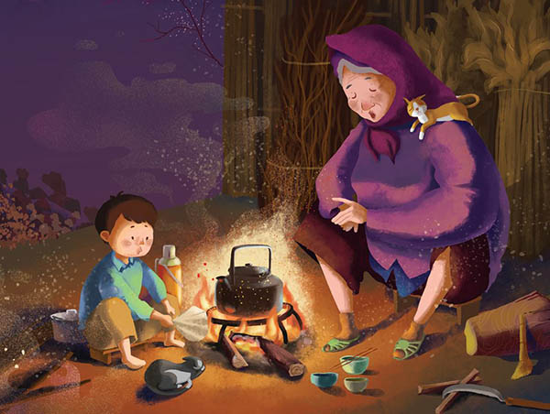
TIGER TEAM
Quan sát bức tranh và nêu tên bài thơ
đã học ở kì 1. Đọc 1 câu thơ có thành
phần cảm thán trong bài thơ ấy?
Bếp lửa (Bằng Việt) → “Ôi kì lạ và thiêng liêng - bếp lửa”

Slide 37
TIGER TEAM
Đặt 1 câu có thành phần cảm thán thể hiện trạng thái vui và 1 câu thể hiện trạng thái phấn khích
VD: - Ôi, nói chuyên với cậu thật vui.
- Trời ơi, không thể tin được!

Slide 38
TIGER TEAM
Tìm thành phần cảm thán trong câu sau và cho biết thành phần đó bộc lộ cảm xúc gì: “Quái, đã đến giờ chưa nhỉ? Sao Phạm Huy Văn và Lê Thành mãi vẫn chưa tới.”
“Quái” → Cảm xúc ngạc nhiên

Slide 39
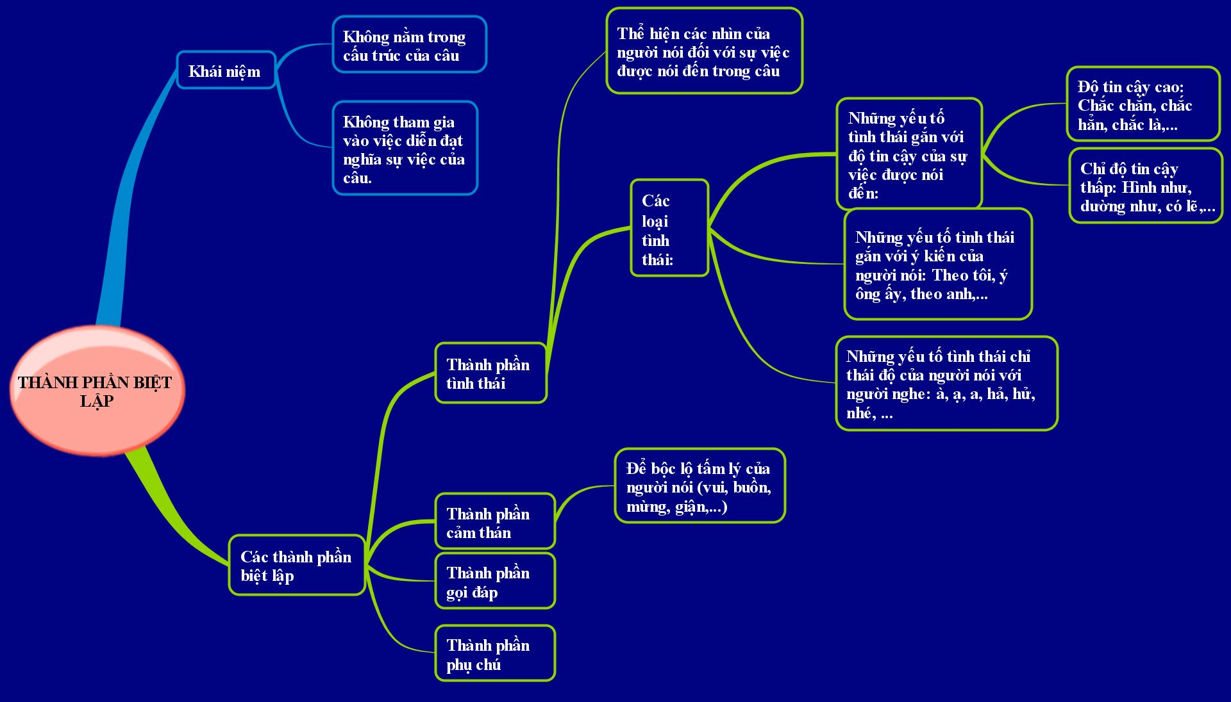

Slide 40
Hướng dẫn tự học
Tìm đọc thêm về các thành phần biệt lập
Hoàn thiện bài 2;3;4 (sgk–tr19) vào vở
Ôn lại bài + Học thuộc ghi nhớ
Soạn bài “NL về 1 sự việc, hiện tượng đời sống”

Slide 41
Hẹn gặp lại các em!
GV：Nguyễn Thị Hạnh

